Slide 1

Tema 9
9.5 – Testing – Parte 5

Slide 2
Inyección de servicios en test de integración
¿Y cuando un componente necesita un servicio?
No podemos ponerlo en el providers del app.module.ts.
Tenemos que importarlo en el providers de TestBed.configureTestingModule({}).
También aquí, pero en las sección imports, definiremos cualquier módulo que requieran nuestras pruebas, por ejemplo el HttpClientModule.

Slide 3
Inyección de servicios en test de integración
Vamos a crear un servicio en la carpeta intermedias2/medico:
ng g s intermedias2/medico/medico --skipTests

Slide 4
Inyección de servicios en test de integración
Ahora vamos a inyectar en el constructor del servicio el objeto HttpClient de Angular:
import { Injectable } from '@angular/core';
import {HttpClient} from '@angular/common/http';
@Injectable({
providedIn: 'root'
})
export class MedicoService {
constructor(public http: HttpClient) { }
}

Slide 5
Inyección de servicios en test de integración
Seguidamente, añadimos el módulo HttpClientModule al módulo raíz:
import { BrowserModule } from '@angular/platform-browser';
import { NgModule } from '@angular/core';
import { AppComponent } from './app.component';
import { MedicoComponent } from './intermedias2/medico/medico.component';
import {HttpClientModule} from '@angular/common/http';
@NgModule({
declarations: [ AppComponent, MedicoComponent ],
imports: [ BrowserModule, HttpClientModule ],
providers: [],
bootstrap: [AppComponent]
})
export class AppModule { }

Slide 6
Inyección de servicios en test de integración
A continuación, creamos un método getMedicos(), que no reciba ningún parámetro y que utilice una URL fake:
import { Injectable } from '@angular/core';
import {HttpClient} from '@angular/common/http';
@Injectable({
providedIn: 'root'
})
export class MedicoService {
constructor(public http: HttpClient) { }
getMedicos() {
return this.http.get('...');
}
}

Slide 7
Inyección de servicios en test de integración
Ahora, en MedicoComponent vamos a crear un método obtenerMedicos(). Para ello necesitamos inyectar MedicoService:
import { Component, OnInit } from '@angular/core';
import {MedicoService} from './medico.service';
@Component({
selector: 'app-medico', templateUrl: './medico.component.html', styles: []
})
export class MedicoComponent implements OnInit {
medicos: any[] = [];
constructor(public medicoService: MedicoService) { }
ngOnInit() {
}
saludarMedico(nombre: string) {
return `Hola ${nombre}`;
}
obtenerMedicos() {
this.medicoService.getMedicos()
.subscribe((datos: any[]) => this.medicos = datos);
}
}

Slide 8
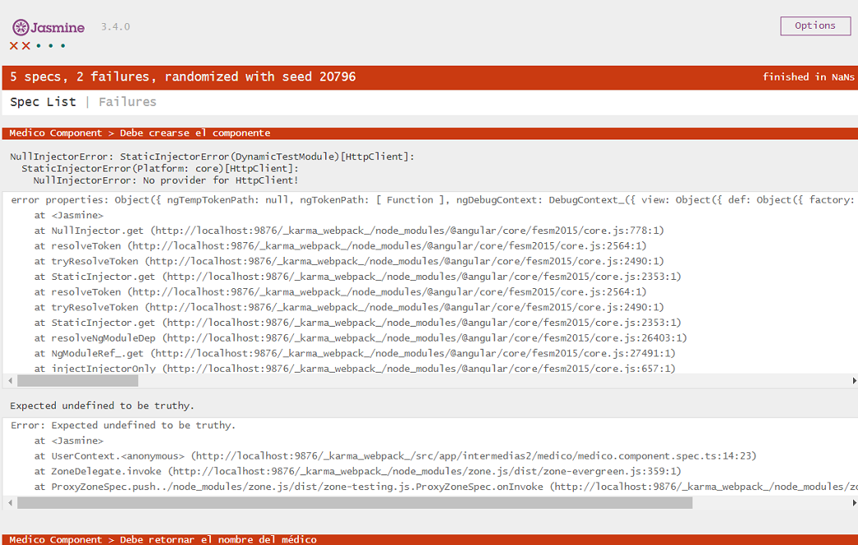
Inyección de servicios en test de integración
Si probamos de lanzar los tests obtendremos:

Slide 9
Inyección de servicios en test de integración
El error anterior se debe a que no estamos proporcionando ni HttpClientModule ni MedicoService en nuestro fichero de test. Lo hacemos:
...
beforeEach( () => {
TestBed.configureTestingModule({
declarations: [MedicoComponent],
providers: [MedicoService],
imports: [HttpClientModule]
});
fixture = TestBed.createComponent(MedicoComponent);
component = fixture.componentInstance;
});
...

Slide 10
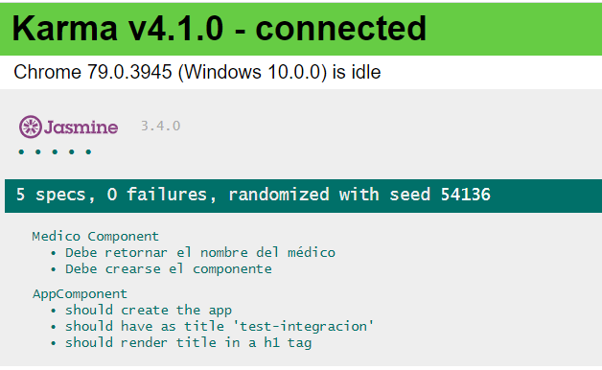
Inyección de servicios en test de integración
Ahora la salida:

